Slide 1
MAK
QUISTIONER
ING
Wawan Priyanto, M.Pd
USING GOOGLE FORM

Slide 2
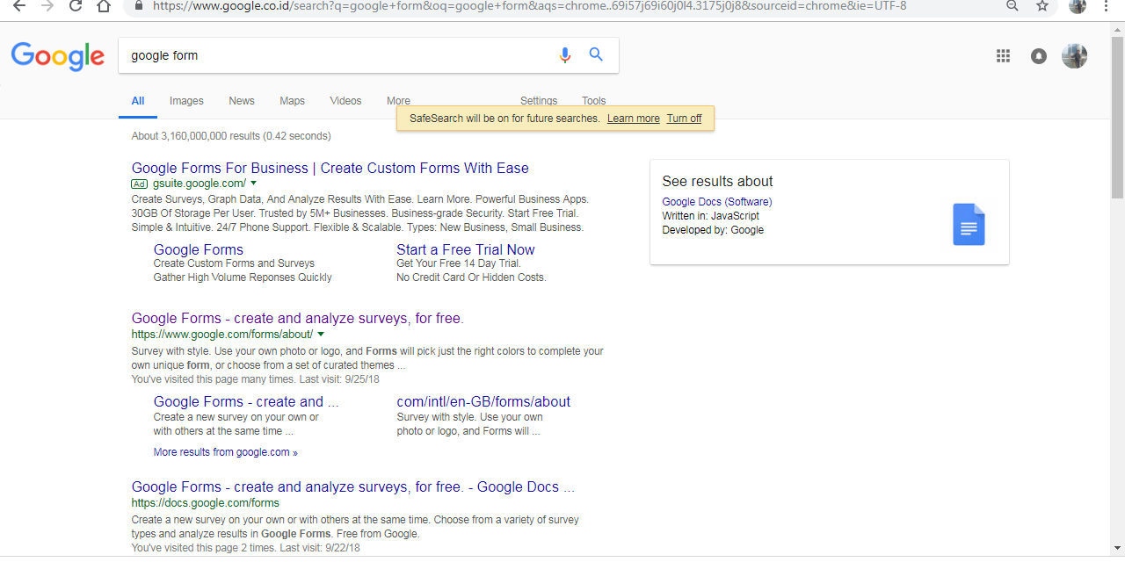

Slide 3
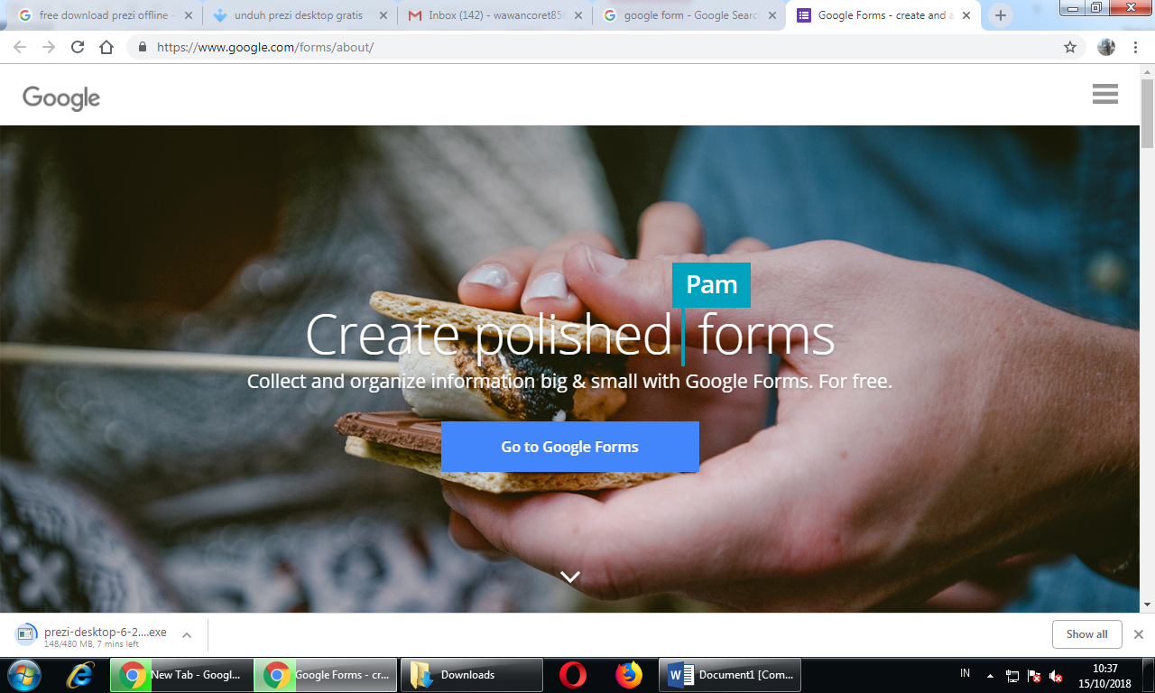

Slide 4
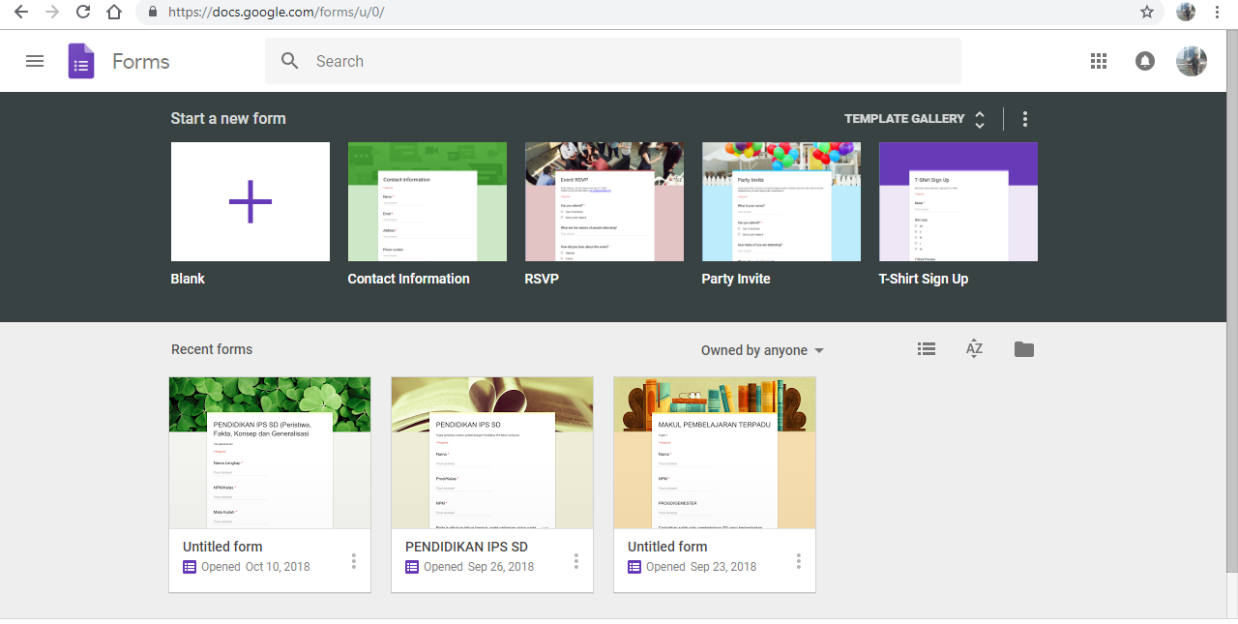

Slide 5
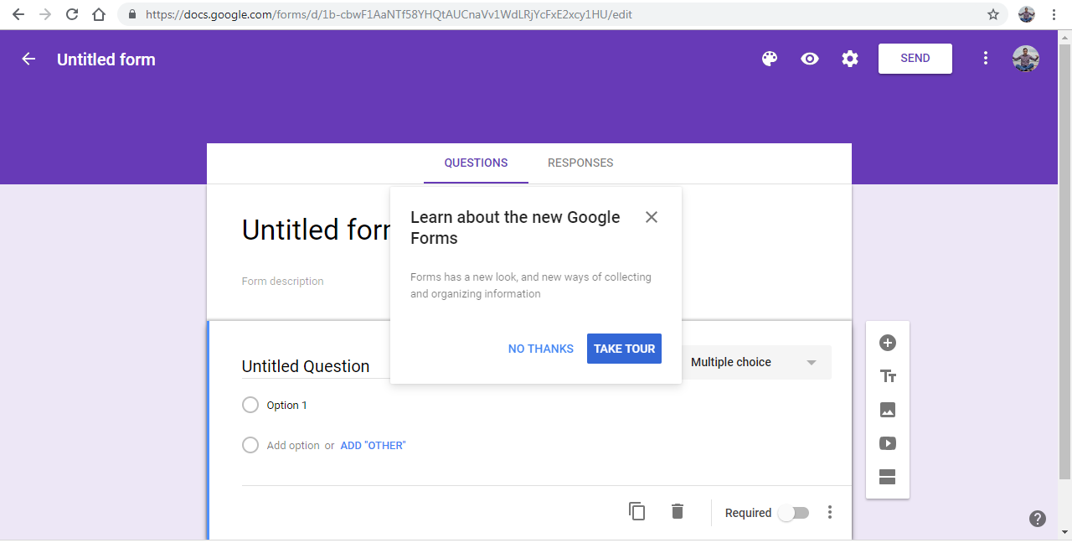

Slide 6
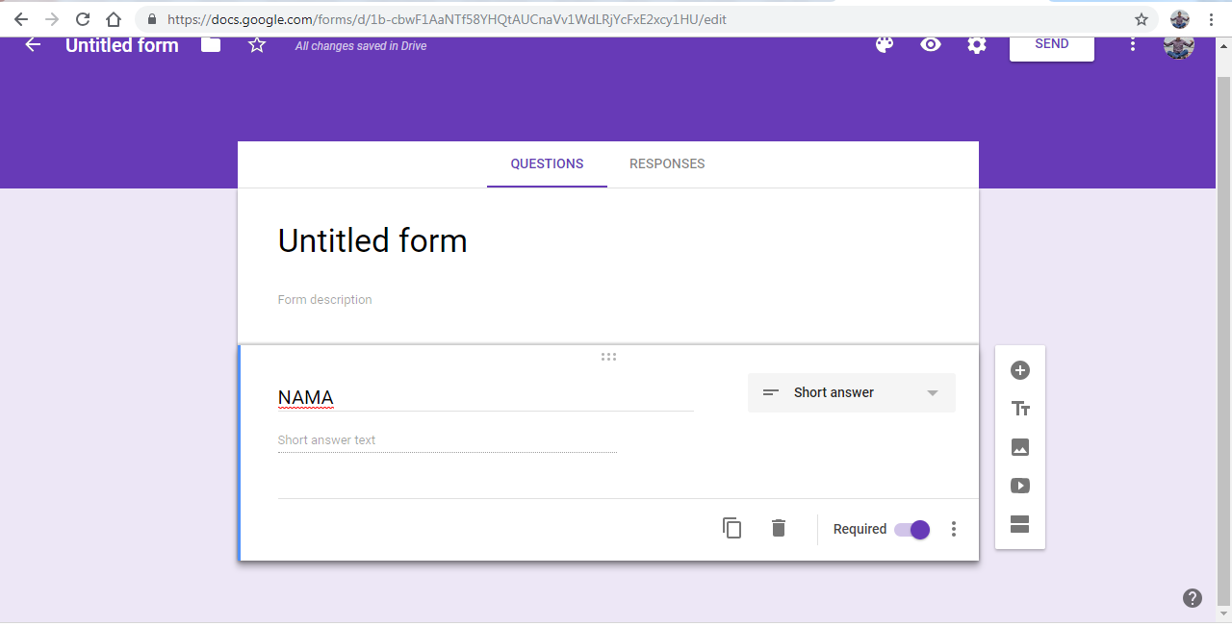

Slide 7
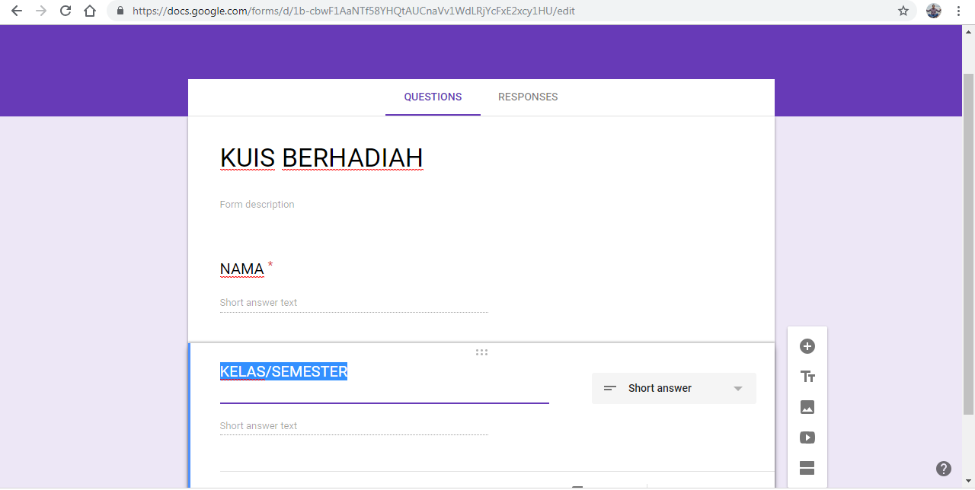

Slide 8
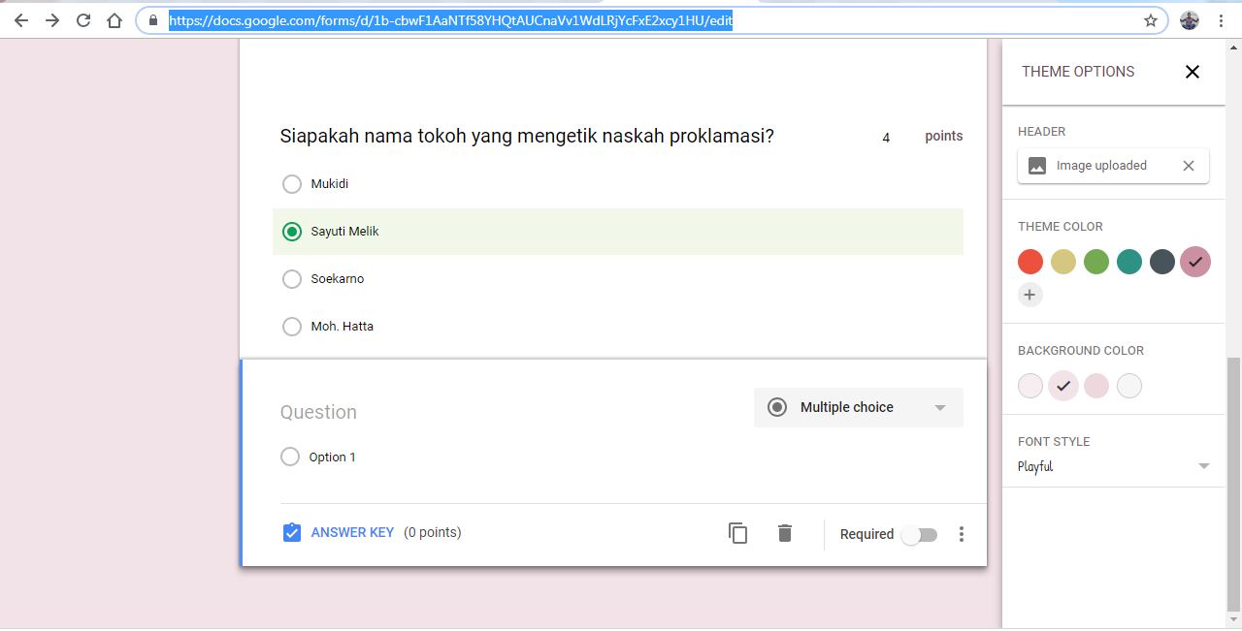

Slide 9
Buatlah 25 soal pilihan ganda
Satu soal = 4 poin
Setelah selesai, https://bitly.com
Copy URL & share hasil shorternya

Slide 10


